Slide 1
Objetivo de CLASE
Identificar la personificación y comparación en fragmentos de canciones demostrando disposición e interés por compartir sus ideas.
Katherine Santander Díaz
Psicopedagoga

Slide 2
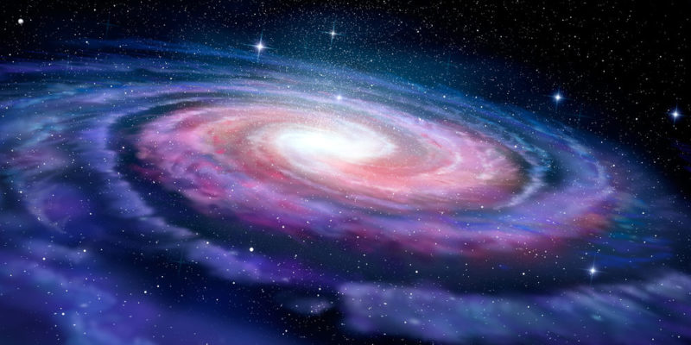

Slide 3
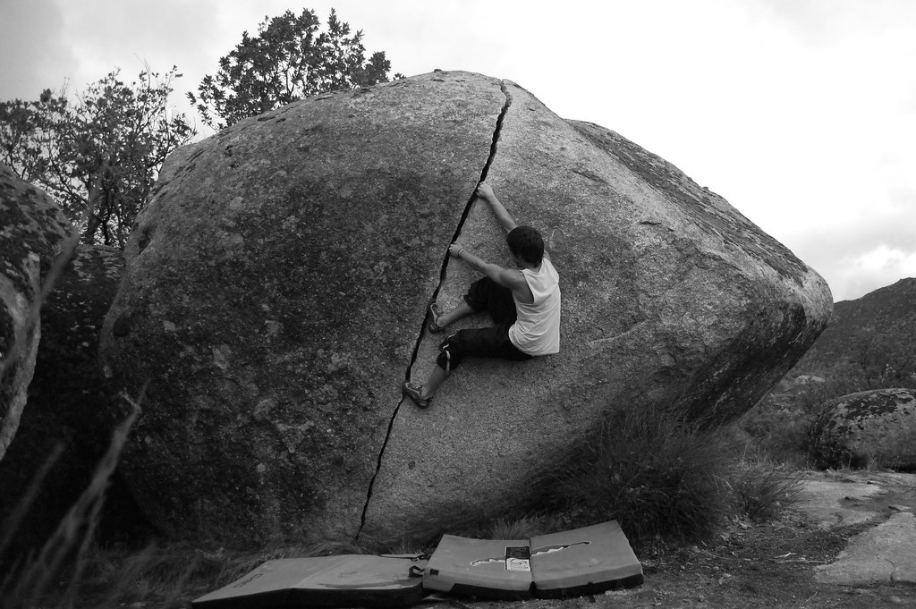

Slide 4
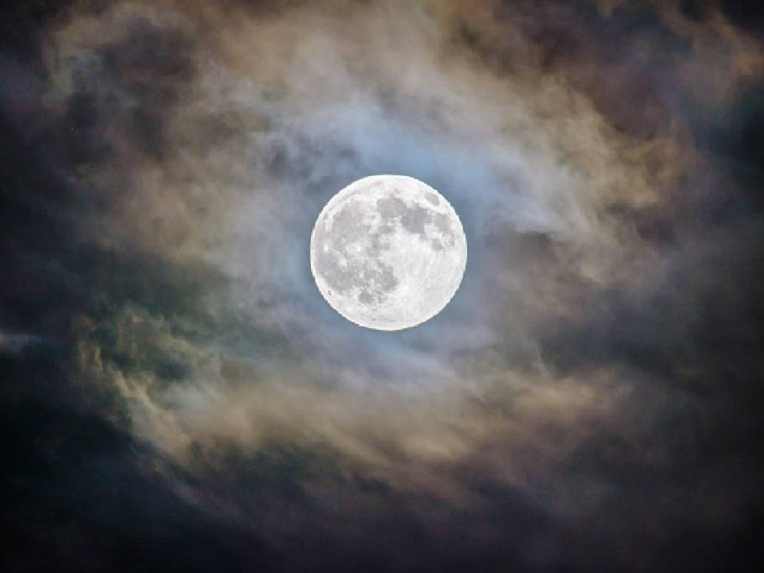

Slide 5
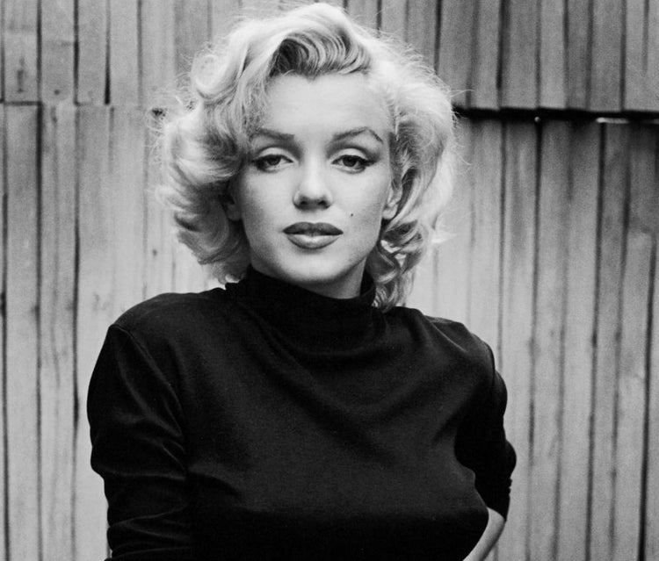

Slide 7
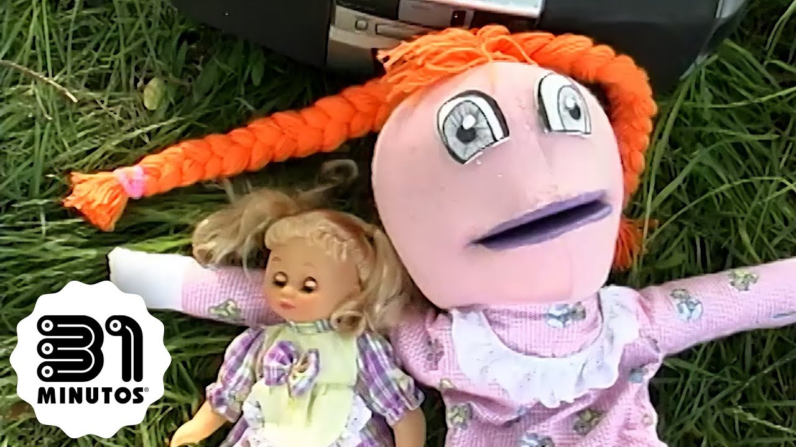

Slide 9
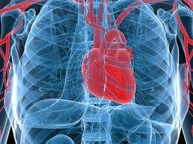

Slide 10
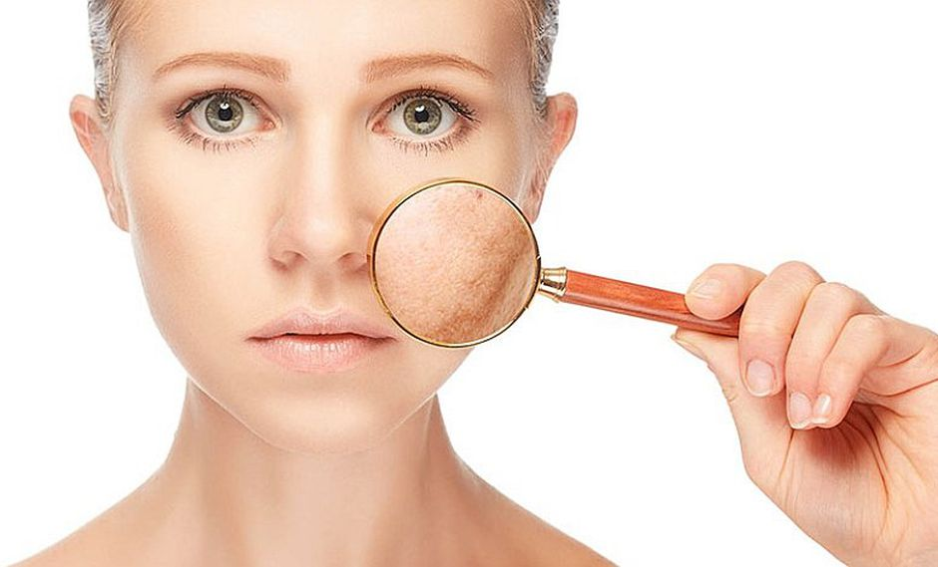
PIEL

Slide 11
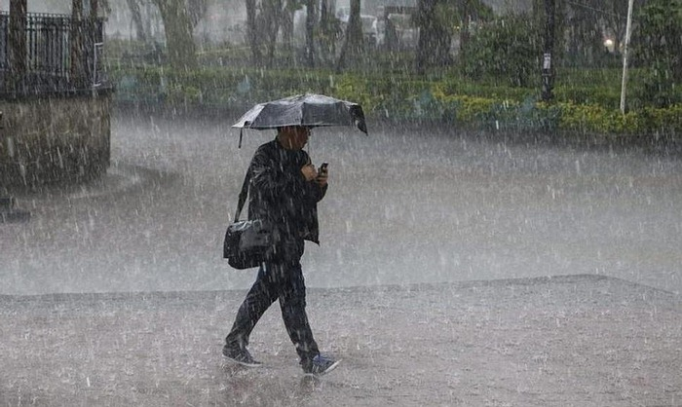

Slide 12
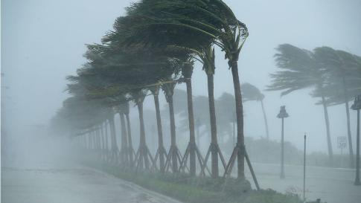
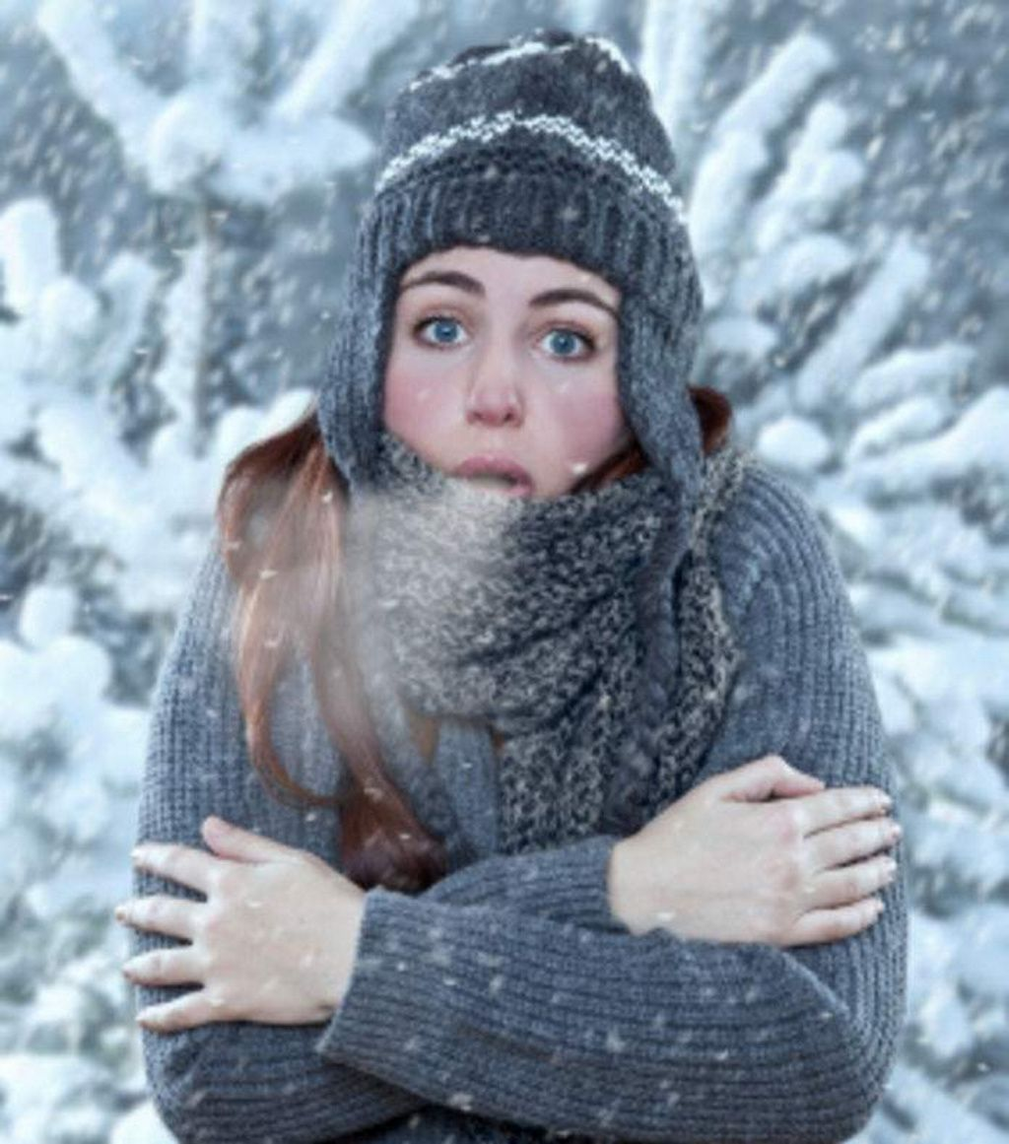

Slide 13
¿Cuántas comparaciones lograron identificar?
¿Cuántas personificaciones identificaron en las canciones?

